Slide 1
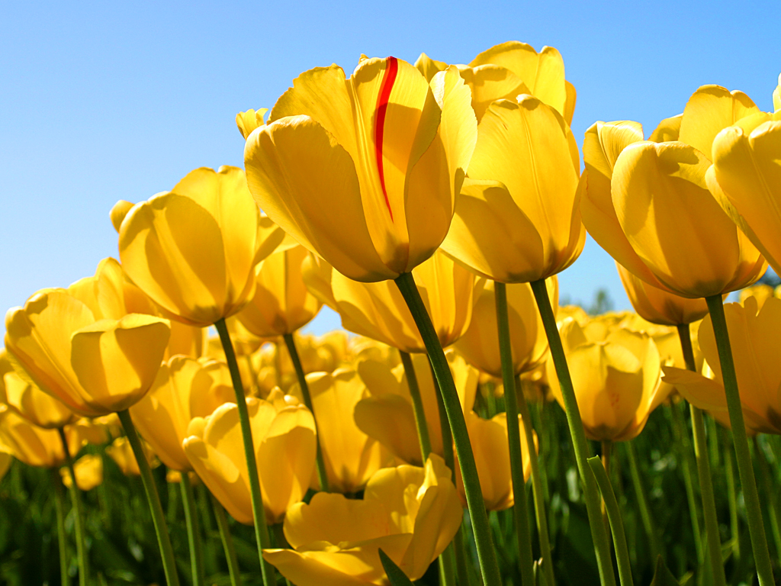
Neohebné slovní druhy - procvičování
5. května
7. D
Nachystejte si sešit a učebnici, prosím.

Slide 2
Příslovce
Opakování
(doplňování vhodných příslovcí do vět)
Uč. str. 68/3
Stupňování příslovcí
Uč. str. 68/1 (dole)

Slide 3
Cvičení si opište do sešitu
68/1
vysoko – výše – nejvýše
draho – dráž – nejdráž
blízko – blíž – nejblíž
snadno – snadněji – nejsnadněji
široko – šířeji – nejšířeji
krátce – kratčeji – nejkratčeji
úzce – úžeji – nejúžeji
vesele – veseleji – nejveseleji
smutně – smutněji – nejsmutněji
daleko – dále – nejdále
dlouho – déle – nejdéle
zle – hůře – nejhůře
ticho – tišeji – nejtišeji
málo – méně – nejméně
směle – směleji - nejsměleji

Slide 4
Další neohebné slovní druhy
Použij slovo KOLEM ve větách tak, aby bylo vždy jiným slovním
druhem (urči ho):
1. věta:
2. věta:
3. věta:
2) Doplň správné předložky s(se)/z(ze):
sraz __ kamarádem, vyšel __ domu, spadl __ skály, výrobek __ dřeva, chleba __ máslem, bavil se __ sousedem, přišel __ ním, čaj __ lípy,
nic si __ toho nedělej, oteplilo se __ soboty na neděli

